Slide 1

DIMENSIONAMIENTO DEL SISTEMA DE ALIMENTACIÓN BASADO EN ENERGÍA FOTOVOLTAICA PARA UN MEDIDOR DE VELOCIDAD VEHICULAR
DEPARTAMENTO DE ELÉCTRICA, ELECTRÓNICA Y TELECOMUNICACIONES
CARRERA DE INGENIERÍA EN ELECTRÓNICA, AUTOMATIZACIÓN Y CONTROL
AUTORES: BÁEZ ESPINOSA, ALEX MAURICIO
DIRECTOR: DR. ARCOS AVILÉS, DIEGO GUSTAVO
SANGOLQUÍ - ECUADOR
2018

Slide 2
Temario:
Introducción
Resumen
Diseño del medidor de velocidad
Tipos de radares de velocidad vehicular
Antecedentes
Justificación e Importancia
Diseño del sistema de alimentación basado en energía fotovoltaica
Objetivos del Proyecto
Pruebas y resultados simulados
Conclusiones y recomendaciones
Selección de componentes del radar de velocidad vehicular
Pruebas y resultados
Dimensionamiento del generador fotovoltaico
Dimensionamiento del sistema autónomo de almacenamiento de energía
Estudio de consumo energético del radar
SANGOLQUÍ - ECUADOR
2018

Slide 3
Introducción
SANGOLQUÍ - ECUADOR
2018

Slide 4
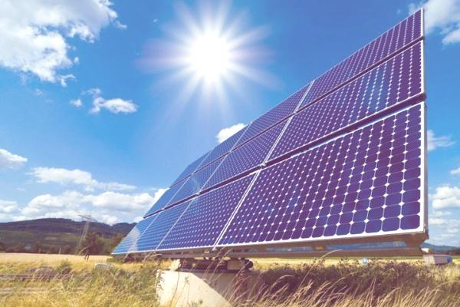
Resumen
SANGOLQUÍ - ECUADOR
2018

Slide 5
Antecedentes
Energía Fotovoltaica
Radares de velocidad vehicular
Sistemas de almacenamiento
de energía
SANGOLQUÍ - ECUADOR
2018

Slide 6
Justificación e Importancia
Este trabajo de investigación busca aportar al crecimiento deseado de generación eléctrica en el Ecuador, a través de fuentes de energía renovable y brindar una alternativa de energía limpia para evitar la contaminación al medio ambiente.
En la actualidad gran parte de los medidores de velocidad vehicular trabajan con sistemas de alimentación basados en energía fotovoltaica, puesto que estos medidores se encuentran en su mayoría instalados en sectores perimetrales de la ciudad o lugares remotos de las carreteras que no cuentan con la red de suministro eléctrico público. Por este motivo resulta primordial que el sistema de alimentación de energía hacia el medidor de velocidad esté siempre disponible para su correcto funcionamiento.
SANGOLQUÍ - ECUADOR
2018

Slide 7
Objetivos del Proyecto
Identificar el consumo energético requerido por el radar de velocidad vehicular para dimensionar el sistema de alimentación fotovoltaico.
Diseñar el sistema de alimentación con el convertidor DC/DC tipo reductor, con un regulador MPPT para substraer al máximo la energía del módulo fotovoltaico y un controlador PID para regular el voltaje de salida del convertidor DC-DC reductor.
Analizar el sistema autónomo de almacenamiento de energía para evaluar el rendimiento de suministro hacia el medidor de velocidad vehicular.
Simular el sistema de alimentación y almacenamiento de energía fotovoltaica hacia el radar de velocidad vehicular para obtener un análisis de resultados como beneficio de una implementación real del sistema.
SANGOLQUÍ - ECUADOR
2018

Slide 8
Diseño del medidor de velocidad vehicular
SANGOLQUÍ - ECUADOR
2018

Slide 9
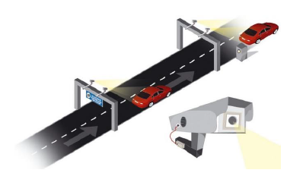
Tipos de radares de velocidad
Radar por visión artificial
SANGOLQUÍ - ECUADOR
2018

Slide 10
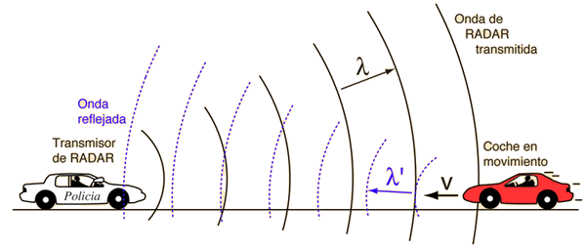
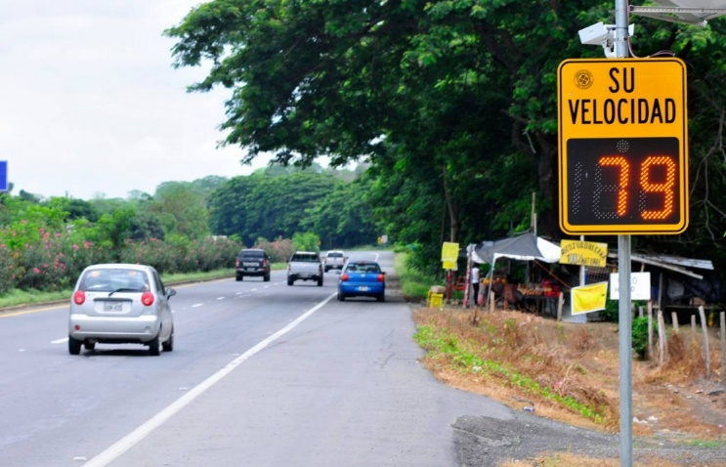
Tipos de radares de velocidad
Radar por microonda
Sensor OEM
SANGOLQUÍ - ECUADOR
2018

Slide 11
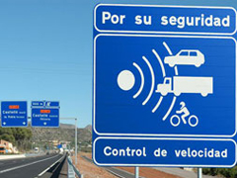
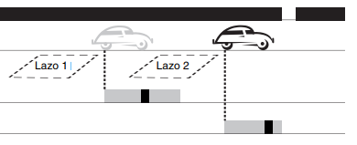
Diseño del radar de velocidad
Radar por ultrasonido
Radar por sensor lazo inductivo
SANGOLQUÍ - ECUADOR
2018

Slide 12
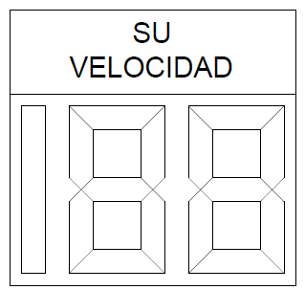
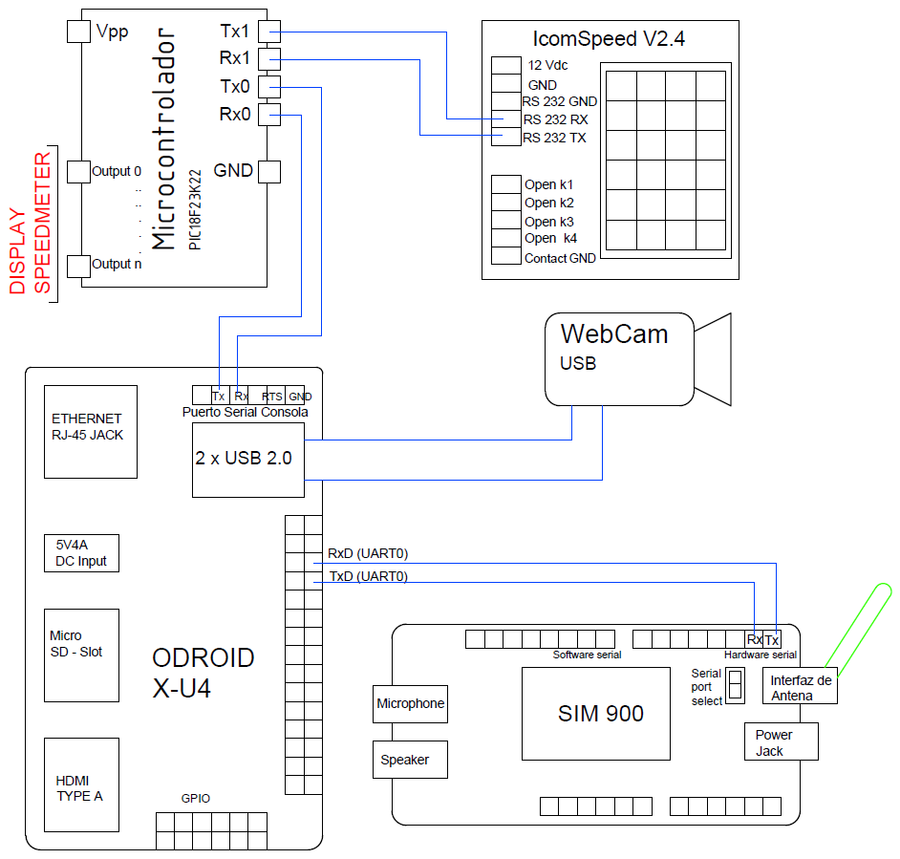
Etapas del radar de velocidad
Etapa adquisición de señales
Etapa actuadores
Etapa procesamiento de señales
Etapa transmisión de datos
SANGOLQUÍ - ECUADOR
2018

Slide 13
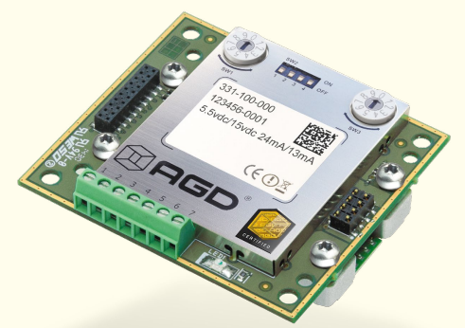

Elementos del radar de velocidad
Etapa adquisición de señales
Sensor de onda electromagnética (OEM)
Cámara de video Genius 312
SANGOLQUÍ - ECUADOR
2018

Slide 14
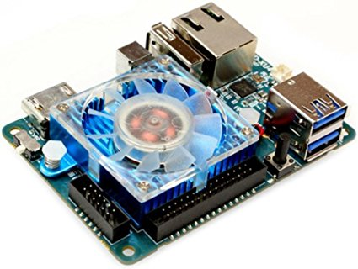

Elementos del radar de velocidad
Etapa procesamiento de señales
Tarjeta Odroid X-U4
Microcontrolador PIC 18F23K22
SANGOLQUÍ - ECUADOR
2018

Slide 15
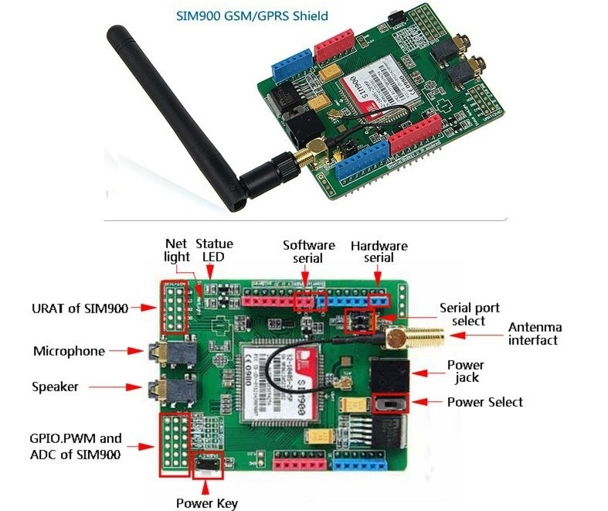
Elementos del radar de velocidad
Etapa transmisión de datos
Módulo GSM/GPRS SIM 900
SANGOLQUÍ - ECUADOR
2018

Slide 16
Elementos del radar de velocidad
Etapa actuadores
Indicador de velocidad basado en leds
SANGOLQUÍ - ECUADOR
2018

Slide 17
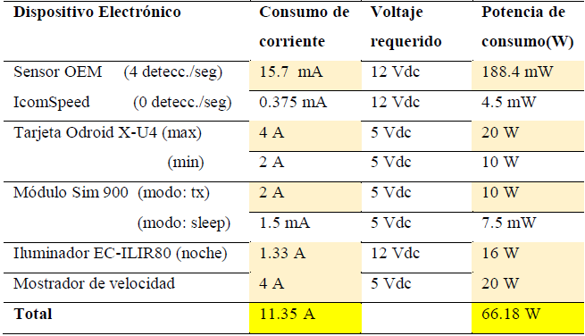
Consumo de energía del radar
Estudio del consumo de potencia
SANGOLQUÍ - ECUADOR
2018

Slide 18
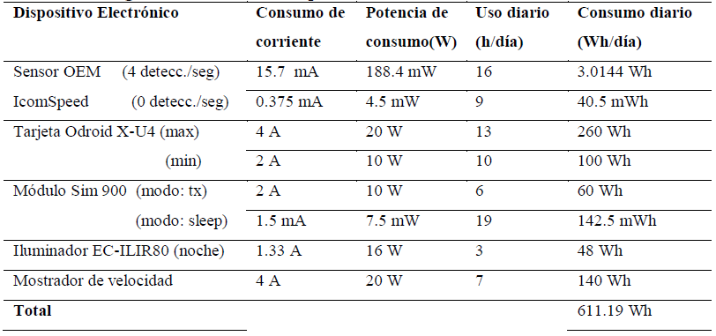
Consumo de energía del radar
Estudio del consumo de energía
SANGOLQUÍ - ECUADOR
2018

Slide 19
Diseño del sistema de alimentación basado en energía fotovoltaica
SANGOLQUÍ - ECUADOR
2018

Slide 20
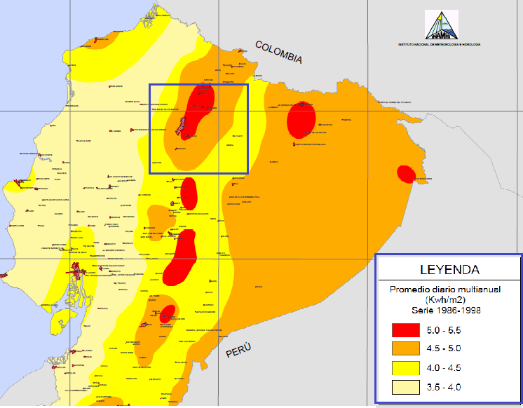
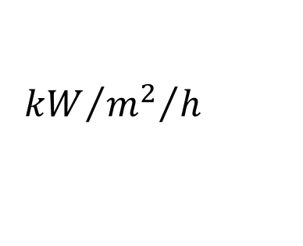
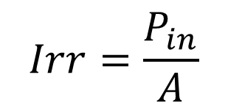
Radiación solar en Quito
Irradiancia solar
$$Irr=\frac{P_{in}}{A}$$
Irradiación solar
$${kW}/{{m^{2}}/h}$$
SANGOLQUÍ - ECUADOR
2018

Slide 21
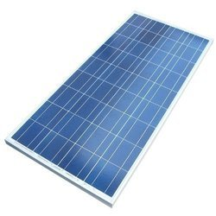
Generador fotovoltaico
Especificaciones eléctricas
Parámetro | Valor
Potencia máxima | 150 (W)
Voltaje máximo (Vmp) | 18.1 (V)
Corriente máxima (Imp) | 8.33 (A)
Modelo matemático
SANGOLQUÍ - ECUADOR
2018

Slide 22
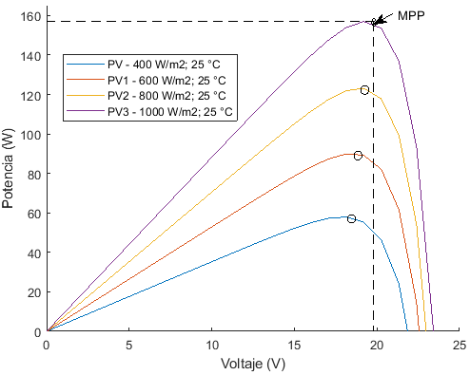
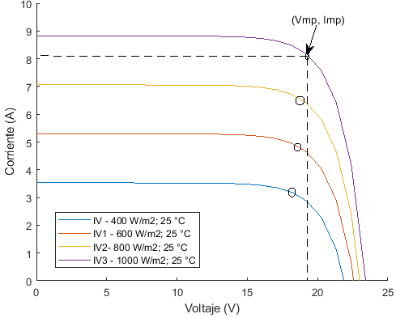
Generador fotovoltaico
Gráfica P-V
Gráfica V-I
SANGOLQUÍ - ECUADOR
2018

Slide 23
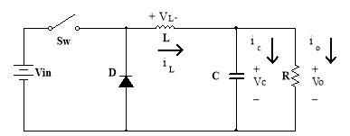
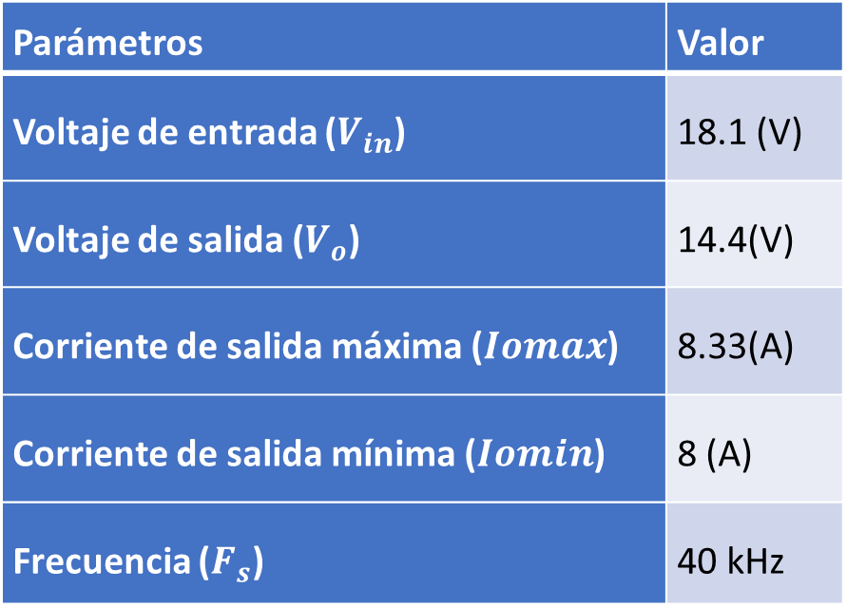
Diseño del convertidor DC-DC tipo reductor
Parámetros | Valor
Voltaje de entrada ($V_{in}$) | 18.1 (V)
Voltaje de salida ($V_{o}$) | 14.4(V)
Corriente de salida máxima ($Iomax$) | 8.33(A)
Corriente de salida mínima ($Iomin$) | 8 (A)
Frecuencia ($F_{s}$) | 40 kHz
SANGOLQUÍ - ECUADOR
2018

Slide 24
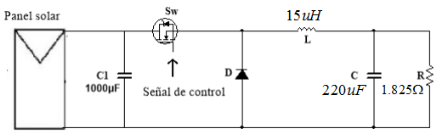
Diseño del convertidor DC-DC tipo reductor
Fórmulas para encontrar los valores de los elementos del convertidor reductor
SANGOLQUÍ - ECUADOR
2018

Slide 25
Simulación del convertidor
Voltaje en el capacitor
Corriente en el inductor
SANGOLQUÍ - ECUADOR
2018

Slide 26
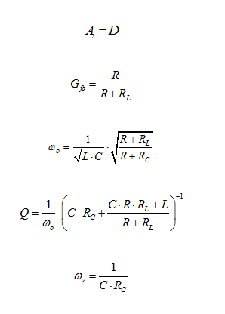
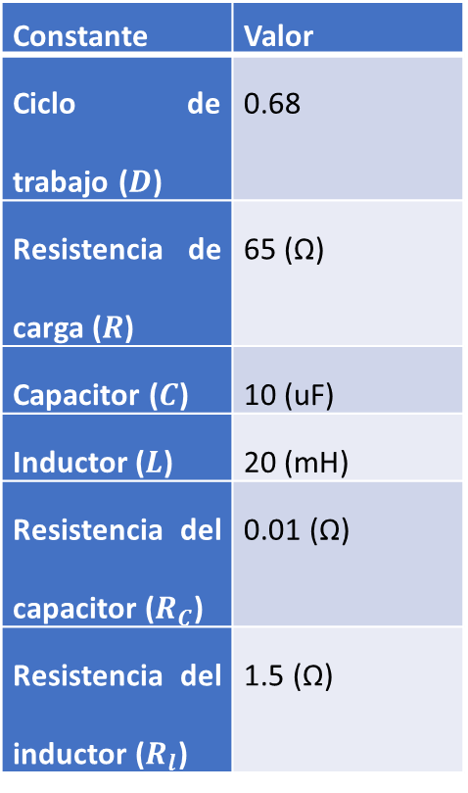
Función de transferencia del convertidor
Constante | Valor
Ciclo de trabajo ($D$) | 0.68
Resistencia de carga ($R$) | 65 (Ω)
Capacitor ($C$) | 10 (uF)
Inductor ($L$) | 20 (mH)
Resistencia del capacitor ($R_{C}$) | 0.01 (Ω)
Resistencia del inductor ($R_{l}$) | 1.5 (Ω)
SANGOLQUÍ - ECUADOR
2018

Slide 27
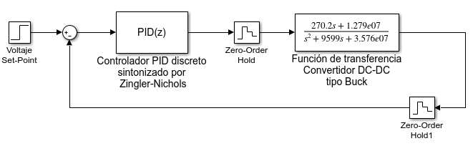
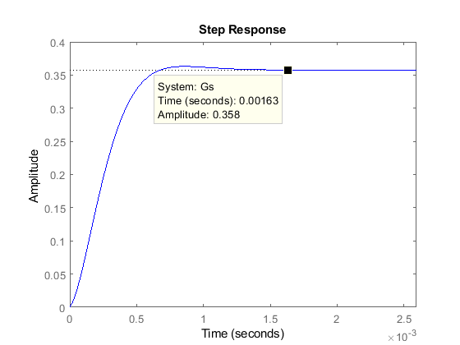
Diseño del controlador PID
Para el diseño del controlador PID se utiliza el método de última ganancia de Ziegler-Nichols
SANGOLQUÍ - ECUADOR
2018

Slide 28
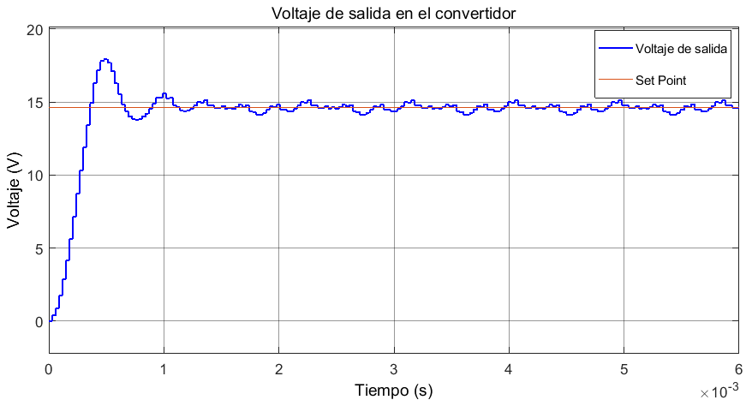
Simulación del controlador PID y el convertidor DC-DC reductor
SANGOLQUÍ - ECUADOR
2018

Slide 29
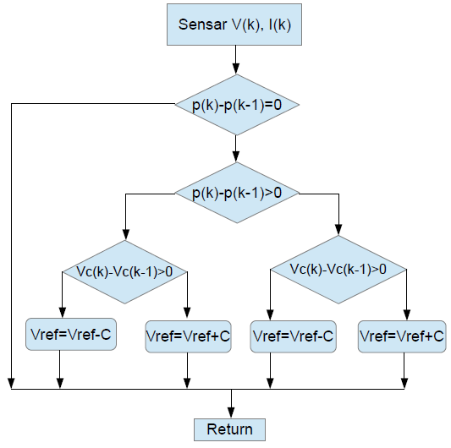
Diseño del algoritmo MPPT
P&O (Perturbar y Observar)
Variables Iniciales del algoritmo MPPT
Vref = 14. 1 (V)
Ts = 0.001 (s)
Entradas
I: Corriente del panel
V: Voltaje del panel
Salidas
Vref
SANGOLQUÍ - ECUADOR
2018

Slide 30
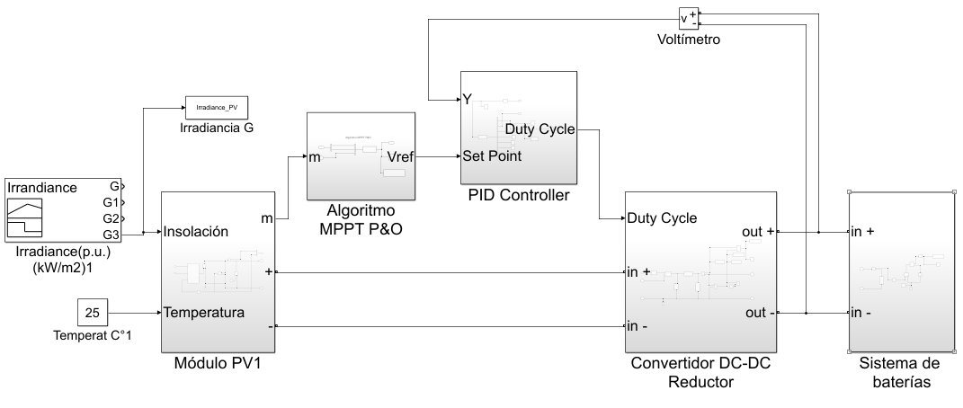
Implementación del controlador PID y algoritmo MPPT P&O
SANGOLQUÍ - ECUADOR
2018

Slide 31
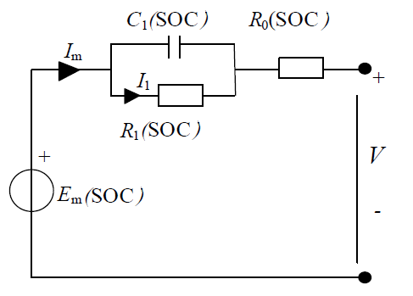
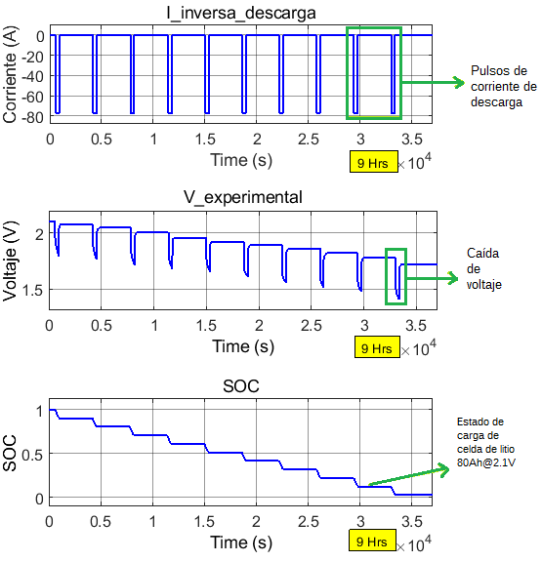
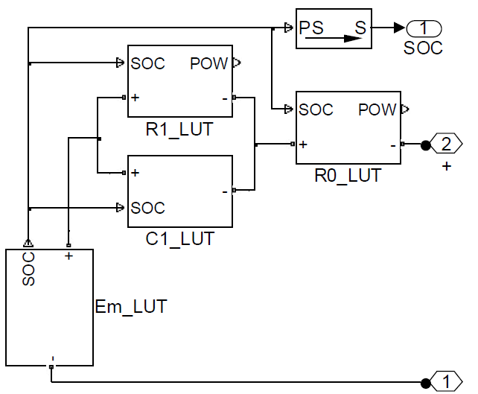
Diseño del sistema autónomo de almacenamiento de energía
Modelo eléctrico para una batería de litio
SANGOLQUÍ - ECUADOR
2018

Slide 32
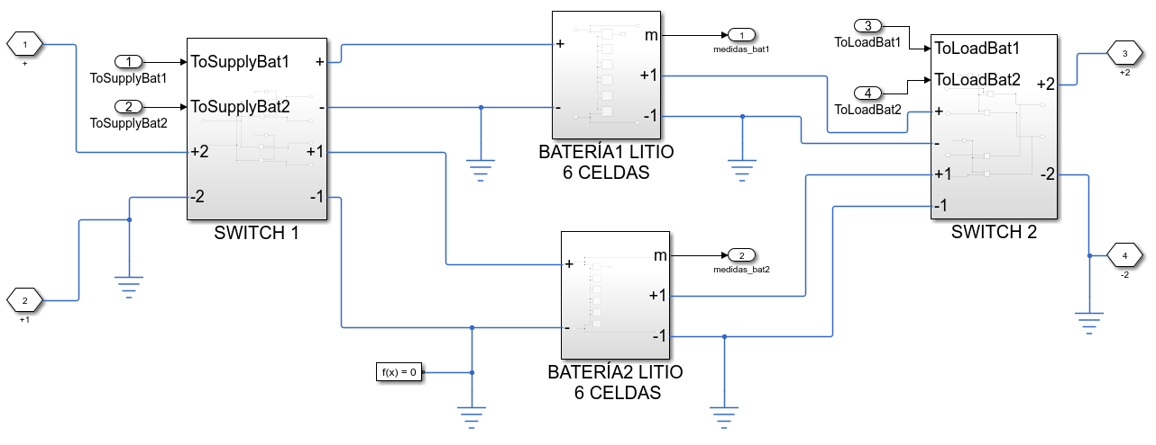
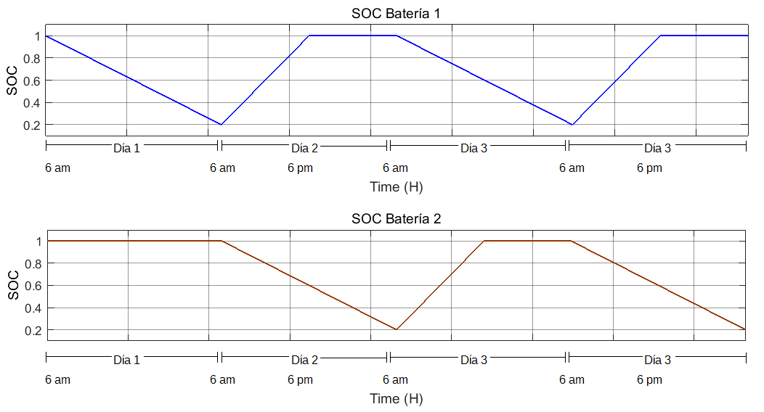
Diseño del sistema autónomo de almacenamiento de energía
Controlador tipo On/Off
SANGOLQUÍ - ECUADOR
2018

Slide 33
Pruebas y Resultados
SANGOLQUÍ - ECUADOR
2018

Slide 34
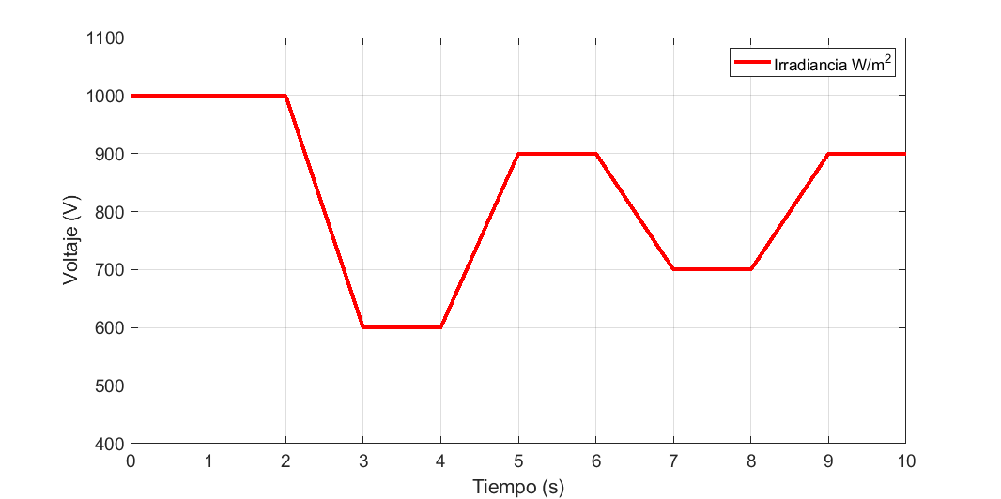
Pruebas y Resultados del Generador fotovoltaico
Se realizaron las pruebas en el generador fotovoltaico ante una irradiación de entrada
SANGOLQUÍ - ECUADOR
2018

Slide 35
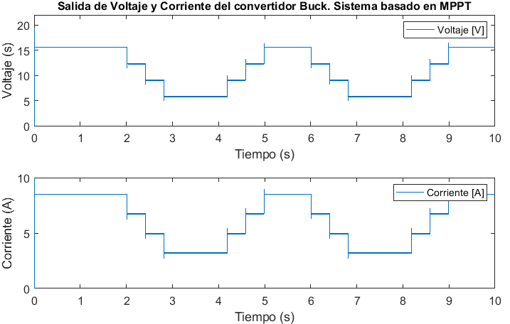
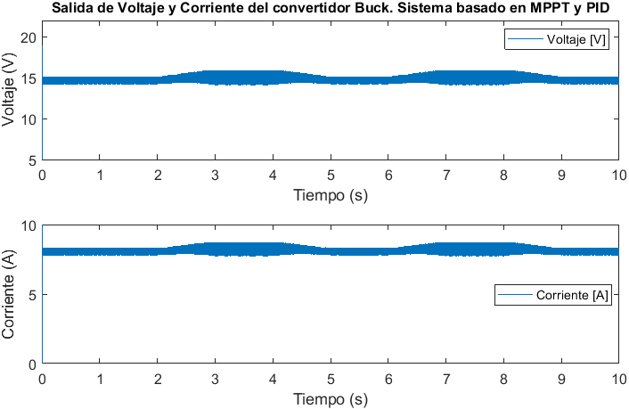
Pruebas y Resultados del Generador fotovoltaico
SANGOLQUÍ - ECUADOR
2018

Slide 36
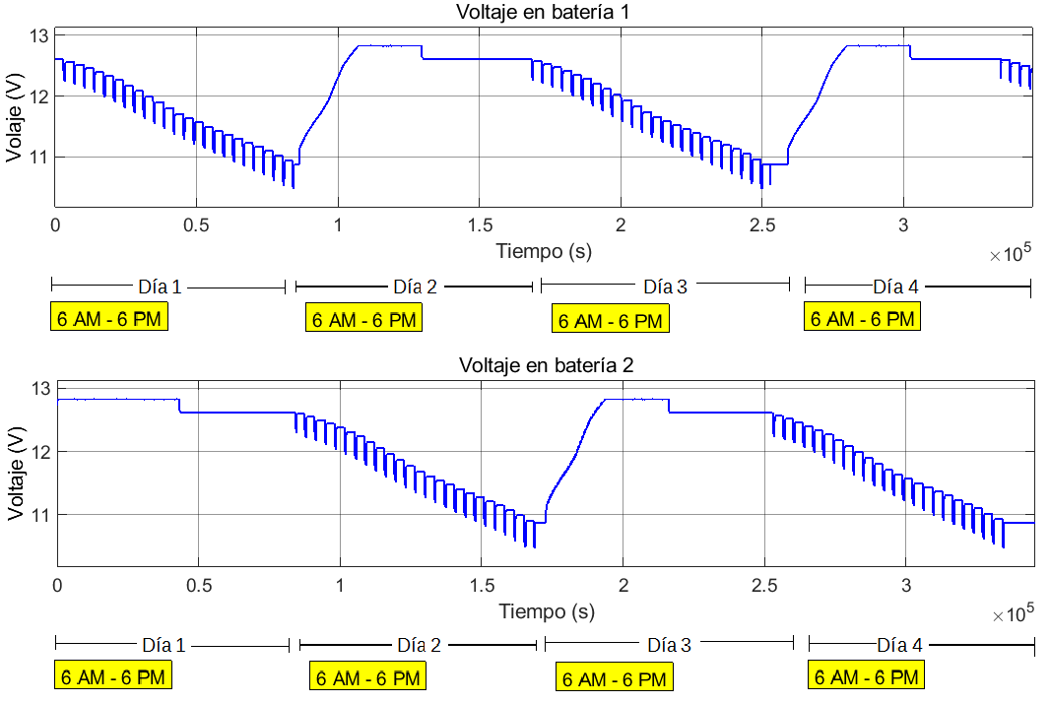
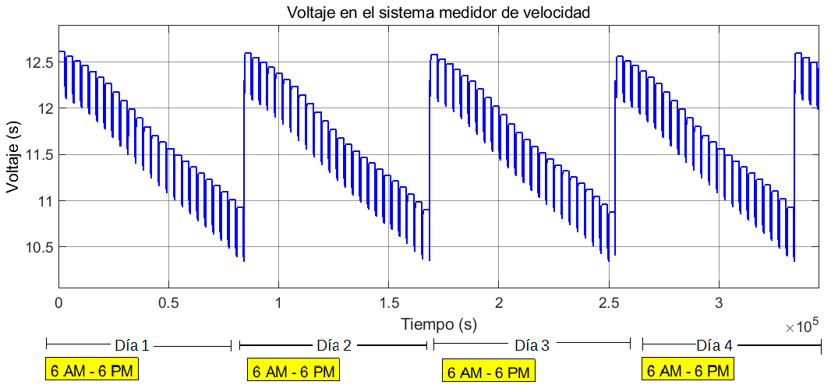
Pruebas y Resultados del Sistema de almacenamiento
SANGOLQUÍ - ECUADOR
2018

Slide 37
Conclusiones
SANGOLQUÍ - ECUADOR
2018

Slide 38
Conclusiones
El algoritmo MPPT P&O es una técnica que hace el seguimiento de potencia del módulo PV para tratar de extraer su potencia al máximo, por medio de la lectura de su corriente y voltaje en cada instante de tiempo. Si se tiene una variación de irradiación solar, la salida de voltaje del módulo PV no siempre será la misma, por lo que fue necesario la implementación de un controlador PID que regule la tensión de salida del convertidor DC-DC reductor.
El generador fotovoltaico que utiliza en conjunto la técnica MPPT P&O y el controlador PID, aprovecha con mayor eficiencia la cantidad de energía que se extrae del módulo PV, esto debido a la tarea del algoritmo MPPT P&O que extrae la energía al máximo del módulo PV y también al controlador PID que trata de regular en lo posible la tensión de salida del convertidor DC-DC reductor a un valor alrededor de 14.4 (V), el cual es el voltaje requerido para cargar las baterías del sistema de almacenamiento.
SANGOLQUÍ - ECUADOR
2018

Slide 39
Conclusiones
El modelo eléctrico de la batería es una herramienta útil en la medición SOC de cada batería dentro del sistema almacenamiento, que en consecuencia también ha servido para la administración autónoma de energía realizada a través del algoritmo de control tipo On/Off que realiza la conmutación de las baterías.
El modelo eléctrico de la celda de litio es útil para la conformación del modelo de una batería completa, puesto que se realiza la simulación, estimación y pronóstico del consumo de energía cuando la batería se conecta hacia alguna carga, que en este caso es el radar de velocidad, de tal forma que se puede diseñar y simular un arreglo de baterías para el suministro correcto de energía hacia el radar de velocidad en el transcurso del tiempo.
El sistema autónomo de almacenamiento de energía proporciona la potencia suficiente y necesaria hacia el medidor de velocidad, puesto que el nivel de voltaje y corriente requeridas por los componentes del medidor están siempre entre los rangos que la carga necesita, por lo tanto el algoritmo de control de las baterías, puede funcionar con cualquier otro tipo y arreglo de dos baterías que busquen automatizar su almacenamiento de energía eléctrica.
SANGOLQUÍ - ECUADOR
2018

